Slide 1
Voyage en Espagne Escale Andalouse 16.06.14 – 20.06.14
Réunion de présentation du 27.05.13
Mmes MARTIN TEXIER BOUCHER
M VAN DEN BOSSCHE

Slide 2
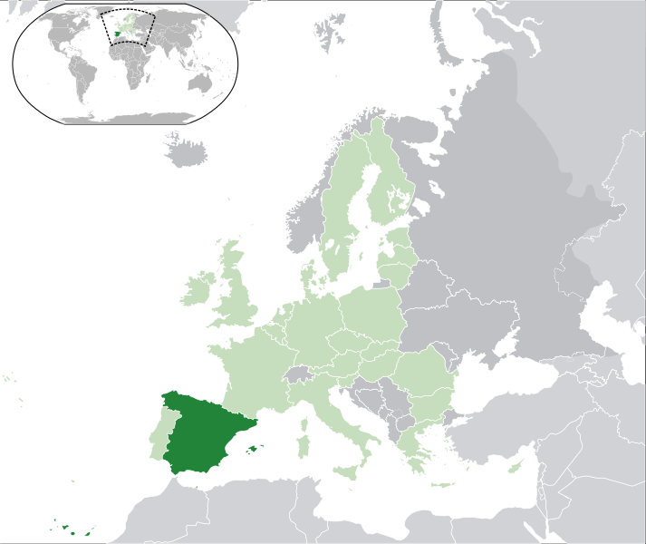

Slide 3
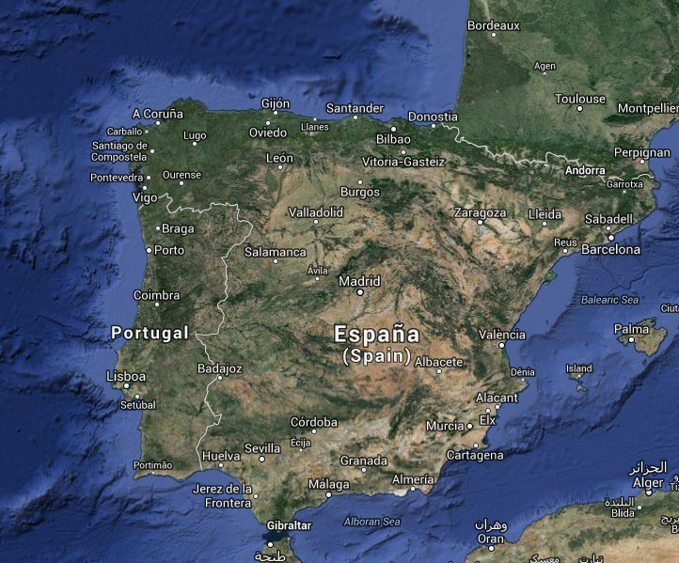

Slide 4
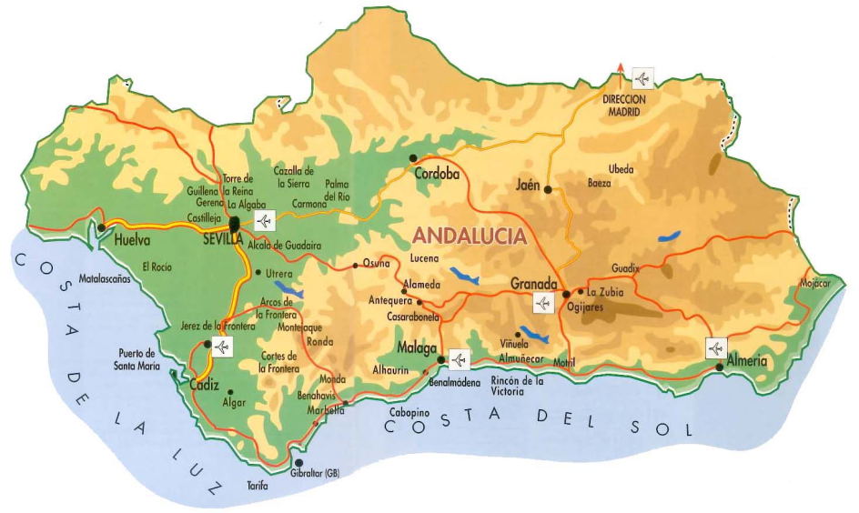
Andalucia !

Slide 5
Généralités
Destination : Andalousie - Courdoue ; Seville et Grenade (organisme Verdié)
Participants : 49 élèves + 4 adultes
Convoyage en AVION (Orly) puis en BUS sur place
Hébergement à CORDOUE en FAMILLE.
Visites et excursions en groupe dans la journée.
Paniers repas à midi - Diner dans les familles.

Slide 6
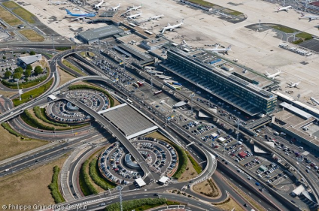
Au programme :
Lundi 16.06 - Départ
Convocation à 13h00 au collège
17h35 : Envol de Paris Orly vers Séville
Transfert vers Cordoue - arrivée vers 22h00 et accueil dans les familles.
Mardi 17 - Cordoue
Mezquita Catedral
Visite du quartier juif
Tour de la Calahorra
Retour dans les familles pour le diner.

Slide 7
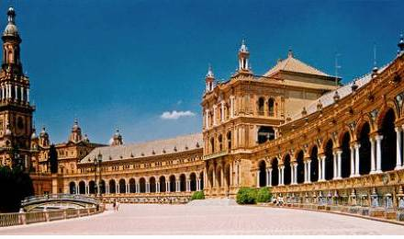
Au programme :
Mercredi 18.06 - Séville
Visite panoramique guidée : Site de la Cartuja
Quartier de Santa Cruz
Cathédrale et tour de la Giralda
L’Alcazar
Retour dans les familles pour le diner.
Jeudi 19.06 - Grenade
Promenade dans la ville basse
Visite du palais de l’Alhambra
Jardins de Generalife.
Retour dans les familles pour le diner.

Slide 8
Au programme :
Vendredi 20.06 : Retour
Départ dans la matinée pour Séville
Temps libre - shopping dans le centre ville.
Transfert vers l’aéroport et départ pour Paris Orly.
Arrivée à Orly vers 22h45. Prise en charge par les parents.

Slide 9
Attention !
Documents à avoir sur soi !
CNI /Passeport en cours de validité.
NE prendre qu’une pièce d’identité !!!
Carte Européenne d’Assurance Maladie (ou l’attestation)
Traitement d’urgence pour les allergies, problèmes chroniques + marche à suivre (ordonnance, protocole d’urgence,..;)
En cas de traitement en cours, penser à informer les accompagnateurs du traitement à prendre pour pouvoir en informer la famille d’accueil et penser à joindre l’ordonnance au traitement.

Slide 10
Détails pratiques
Aller - Paris-Séville.
Départ 14h15 du collège. - un bus est mis à disposition par le collège pour assurer le transfert à Orly.
Les élèves sont convoqués au collège à 13h pour les dernières instructions des accompagnateurs.
Possibilité de manger à 12h au collège pour les élèves ½ pensionnaires.
La convocation à Orly est à 15h30 au comptoir Transavia, décollage à 17h35, arrivée à Séville à 19h55.
Arrivée à Cordoue vers 22h00 et prise en charge par les familles - Diner et nuit sur dans les familles.

Slide 11
Détails pratiques
Retour - Séville - Paris.
Matinée à Seville - Découverte de …
Temps libre et shopping l’après midi
17h30 Convocation des élèves pour les dernières instructions des accompagnateurs.
18h – départ pour l’aéroport, décollage à 20h30 , arrivée à Paris à 22h45.
Pas de repas prévu ! Pensez à donner de l’argent de poche à vos enfants pour acheter à manger à l'aéroport avant le décollage.
A charge des parents de venir récupérer les enfants à Orly pour le retour. Pensez à vous organiser pour éviter les voitures vides.

Slide 12
A l’aéroport
Les enfants seront répartis en 4 groupes avec un adulte comme référent. Il est impératif que ces groupes soient respectés et que les enfants soient attentifs et réactifs aux indications.
La règlementation sur les denrées alimentaires et les liquide est très stricte. (voir documents ci-joint) :
Ne pas amener de bouteilles (eau, vin pour les familles…), de flacons (parfum, déodorants…) dans les bagages à main !
Préférer donner un peu d’argent pour s’acheter un encas dans la zone d’embarquement.
Chaque enfant devra porter son bagage (20 kg max) et son bagage à main. Attention à ne pas se surcharger, surtout si vous ramenez des souvenirs…
Chaque enfant est responsable de sa pièce d’identité et de sa carte d’embarquement !

Slide 13
Détails pratiques
Charte du voyage
Conduite à tenir – attention à sa tenue vestimentaire !
Penser à prendre : chapeau (casquette, bob,…) lunette de soleil et crème solaire !!
Avoir une bonne paire de chaussures dans laquelle les jeunes peuvent marcher (éviter les tongs et sandales…)
Déplacements, transports,
Alcool, tabac, drogue !
Objets de valeurs - SOUS LA RESPONSABILITE DU JEUNE
Bijoux
Hi-tech (tablette, MP3, …)
Argent de poche
Repas
Paniers repas le midi - Diners en famille, à l’heure espagnole !

Slide 14
Détails pratiques
Des infos durant le voyage.
Service Allocolo et un blog mis à disposition par Verdié - Les accompagnateurs s’efforceront de laisser un message par jour.
Informations sur le site du collège, en fonction des accès à internet disponibles.
Communiquer avec vos enfants.
Dès que possible, nous vous communiqueront les coordonnées des familles dans lesquelles séjournent vos enfants.
Attention aux forfaits mobiles ! Les frais de roaming sont en général au frais du titulaire de la ligne à l’étranger. Vérifiez les conditions de chaque forfait. ATTENTION A LA 3G !!! Privilégier les SMS, vos enfants vous répondront en dehors des heures de visites ou des repas avec la famille.
En cas d’urgence, le collège possède les coordonnées des accompagnateurs.

Slide 15
Questions
Merci de votre attention !

